Slide 1
Малая конференция «Система мониторинга качества образования в ДОУ»
МРЦ МДОУ
«Детские сады
№№ 40,7 2,75, 93, 107, 182»
2018 г.
г. Ярославль

Slide 2
Секция № 1
«Система мониторинга эффективности педагогического труда.
Качество освоения воспитанниками ООП ДОУ»
«Детский сад № 72» - Жукова Е.А., заведующий; Керимова Е.А., ст. воспитатель
«Детский сад № 182» - Горшкова О.А. , заведующий; Кругом С.В., ст. воспитатель

Slide 3
Управление качеством образования - планомерно осуществляемая система стратегических и оперативных действий, направленная на обеспечение, улучшение, контроль и оценку качества образования. Улучшения качества образования- процесс и результат приближения имеющихся параметров образовательной деятельности к целям и задачам, определенным политикой качества образования.

Slide 4
Качество дошкольного образования? 1. Гарантированная реализация минимальных стандартов образования. 2. Качество профессионально-личностных достижений педагогов дошкольного учреждения. 3. Качество управления ДОУ.

Slide 5
Проблемы в оценке результатов освоения ООП ДО
Основа для организации системы мониторинга в ДОУ:
Приказ Министерства образования и науки Российской Федерации (Минобрнауки России) от 17 октября 2013 г. N 1155 г. Москва «Об утверждении федерального государственного образовательного стандарта дошкольного образования»
Примерная основная образовательная программа
В ФГОС ДО не предусмотрены требования к уровню развития детей.
Не разработаны единые критерии оценки психофизического и личностного развития дошкольников.
Отсутствует единый механизм сбора психолого-педагогической информации о достижении результатов освоения ООП

Slide 6
Мониторинг - форма организации сбора, хранения, обработки и распространения информации о деятельности педагогической системы, обеспечивающая непрерывное слежение за ее состоянием и прогнозирование развития.
Педагогическая диагностика – это основа для осуществления педагогического мониторинга, который является обязательным условием развития образовательной деятельности.
Определения мониторинга:
Мониторинг освоения детьми основной общеобразовательной программы дошкольного образования (ООП ДО) является системой работы и имеет определенные этапы реализации: сбор, обработка, распространение и хранение информации об уровне освоения детьми ООП ДО в контексте оценки качества дошкольного образования.
Алгоритм мониторинга
Определение цели, задач, предмета мониторинга.
Сбор мониторинговых данных с помощью методов, адекватных целей и задачам мониторинга.
Анализ и обсуждение полученных данных, их интерпретация и описание.
Принятие управленческих и методических решений по регуляции образовательной деятельности и развитию образовательной системы.

Slide 7
Задача педагогической диагностики: получить наиболее полную информацию об индивидуальных особенностях развития детей, на основании которой могут быть разработаны рекомендации по совершенствованию образовательной деятельности
Цель педагогического мониторинга в ДОУ –
выявление динамики развития физических, личностных, интеллектуальных качеств дошкольников
Развитие личностных качеств
Развитие интеллектуальных качеств
Развитие физических качеств

Slide 8
Формы педагогического мониторинга
Педагогическое наблюдение,
Опрос, анкетирование участников образовательного процесса,
Визуальная оценка,
Сбор, формализация, группировка, обработка и анализ данных, в том числе данных педагогической диагностики.
Результат мониторинга
Ребенок проявляет любознательность, задает вопросы взрослым и сверстникам, интересуется причинно-следственными
связями, склонен наблюдать,
экспериментировать
ФГОС ДО
Целевые ориентиры

Slide 9
Направления мониторинга освоения ООП ДО участниками образовательного процесса
Социализация ребенка
(Адаптация , индивидуализация)
Обеспечение профессионального
роста педагогов ДОУ
(Самоанализ достижений педагога)

Slide 10
Этапы педагогического мониторинга
I этап
Нормативно-установочный
II этап
Диагностический
III этап
Аналитический
IV этап
Информационный
Определение формата проведения мониторинга
Определение объекта исследования
Определение содержания мониторинга
Обеспечение профессиональной готовности к осуществлению системы педагогического мониторинга
Проведение педагогического наблюдения педагогами (специалистами) ДОУ
Оформление результатов педагогического наблюдения педагогами
Оформление результатов педагогического мониторинга
Педагогический анализ результатов мониторинга
Коллегиальное обсуждение результатов мониторинга воспитателями и специалистами ДОУ
Разработка индивидуальных образовательных маршрутов освоения детьми ООП
Оформление и хранение результатов мониторинга
Составление аналитической справки по результатам мониторинга
Публичный доклад на сайте ДОУ
Результаты самообследования
Годовой план

Slide 11
Государственная программа «Стратегия развития системы образования до 2020 года»
«Государственная политика в сфере образования направлена на создание условий развития ребенка, открывающих возможности его позитивной социализации, его личностного развития, развития инициативы и творческих способностей на основе сотрудничества со взрослыми и сверстниками, а также создание развивающей образовательной среды, которая представляет собой систему условий социализации и индивидуализации детей».

Slide 12
ФГОС ДО Стандарт направлен на решение следующих задач:
*охраны и укрепления физического и психического здоровья детей, в том числе их эмоционального благополучия;
*обеспечения равных возможностей для полноценного развития каждого ребенка в период дошкольного детства независимо от места жительства, пола, нации, языка, социального статуса, психофизиологических и других особенностей
*формирования социокультурной среды, соответствующей возрастным, индивидуальным, психологическим и физиологическим особенностям детей;
*обеспечения психолого-педагогической поддержки семьи и повышения компетентности родителей (законных представителей) в вопросах развития и образования, охраны и укрепления здоровья детей.

Slide 13
Поколение Z

Slide 14
1990-х и в 2000-х годах. Считается, что на их социальное и философское мировоззрение повлиял мировой экономический кризис, развитие мобильных технологий
Свой темп развития
Другие потребности
Социокультурная ситуация развития ребенка
Информационный состав среды
Низкая социальная компетентность
Гранилизация
Преобладание невербального интеллекта
Рефлекс свободы вместо рефлекса подражания
Сдвиг динамики суточной активности в сторону «совы»

Slide 15
Социализация
Адаптация + Индивидуализация

Slide 16
Метод «Социомониторинг» предназначен для осуществления систематического наблюдения за состоянием социальных процессов, стихийно формирующихся в организованных группах людей всех возрастов (начиная с 3.5 лет).
Результат измерения – множественные количественные и качественные данные, в виде элементарных первичных значений и, прошедших математико-статистическую обработку, эмпирических данных (в понимании В.И. Вернадского), когнитивных компьютерных графических представлений, моделирующих состояние надиндивидуальных организационных структур, стихийно формируемых в институциональных группах людей разного типа.

Slide 17
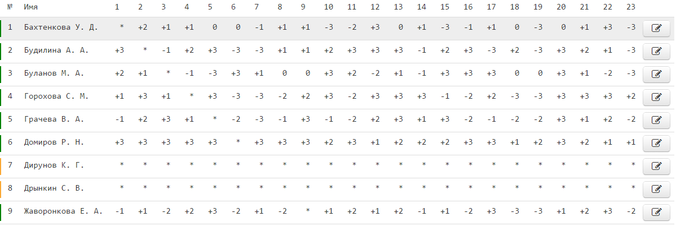

Slide 18
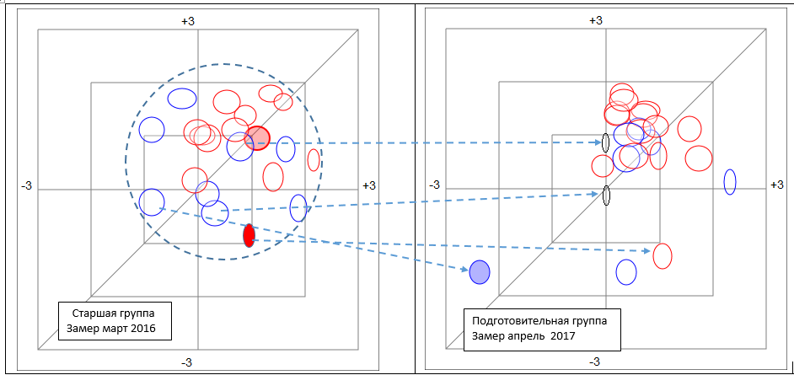

Slide 19
МЕТОДИКА ОЦЕНКИ УРОВНЯ КВАЛИФИКАЦИИ
МИНИСТЕРСТВО ОБРАЗОВАНИЯ И НАУКИ РОССИЙСКОЙ ФЕДЕРАЦИИ
Руководитель проекта: В.Д. Шадриков - академик РАО, доктор психологических наук, профессор, директор института содержания образования НИУ-ВШЭ.
Соруководители проекта: А.В. Карпов – член-корреспондент РАО, д. психол. наук, профессор, декан ф-та психологии ЯрГУ им. П.Г. Демидова, зав. кафедрой психологии труда и организационной психологии; И.В. Кузнецова - канд. психол. наук, директор ГОУ ЯО Центр «Ресурс».

Slide 20
Мониторинг педагогических компетентностей: 1. Имею общие представления об основных нормативных документах дошкольного образования 2. Могу назвать приоритетные направления развития образовательной системы Российской Федерации 3. Знаю основные нормативные документы, определяющие образовательную и социальную политику РФ 4. Знаю возрастную периодизацию развития детей раннего и дошкольного возраста 5. Знаю закономерности развития детей 6…….. Тихомирова Ольга Вячеславовна, заведующий кафедрой начального образования ГОАУ ЯОИРО. «ФОРМИРОВАНИЕ ПРОФЕССИОНАЛЬНОЙ КОМПЕТЕНТНОСТИ ПЕДАГОГА В ПРЕДШКОЛЬНОМ ОБРАЗОВАНИИ В УСЛОВИЯХ ПОВЫШЕНИЯ КВАЛИФИКАЦИИ»

Slide 22
Выводы
Использование мониторинга в образовательной организации позволило:
Определить оценку успешности и результативности ООП ДО
Повысить аналитические профессиональные компетенции педагогов, обеспечивающие индивидуализацию образовательного процесса
Внести коррективы в образовательный процесс ДОУ
Осуществить объективную оценку освоения образовательной программы.

Slide 23
Спасибо за внимание!

